Slide 1

第7章
表单

Slide 2



7.1表单概述
7.2建立表单<form>
  7.3 表单基本元素
7.4 <input>新增表单高级元素
7.5 通用的表单属性
7.6 综合实例——表单设计

Slide 3

7.1 表单概述
表单在网页中起着重要作用，它是与用户交互信息的主要手段。比如我们常用的用户注册、在线联系、在线调查表等都是表单的具体应用形式。新的HTML5对目前的Web表单进行了全面的提升，HTML5 的一个重要的特性就是对表单的改进。过去，需要编写 JavaScript 以增强表单行为——例如，要求访问者提交表单之前必须填写某个字段。HTML5 通过引入新的表单元素、输入类型和属性，以及内置的对必填字段、电子邮件地址、URL 以及定制模式的验证，让这一切变得很轻松。

Slide 4
7.2 建立表单<form>
在HTML中，只要在需要使用表单的地方插入成对的标记<form>和</form>，就可以很简单地完成表单的插入。
基本语法：
<form name=" " method=" " action=" " >
……
表单元素（如文本框、单选按钮、复选框、列表框、文本区域等）
……
</form>

Slide 5
语法说明：
name：该属性表示表单的名称。
method：该属性用来定义提交信息的方式，取值为post或get，默认为get。
action：该属性用来指定处理表单数据的程序文件所在的位置，当单击提交按钮后，就将表单信息提交给该文件进行处理。
如下是一个建立表单的基本语句：
<form name="form1" method="post" action=" login.html" >
</form>

Slide 6

7.3 表单基本元素
一个表单重要的两个组成部分表单域和表单按钮。表单域包含了文本框、密码框、隐藏域、多行文本框、复选框、单选框、下拉选择框和文件上传框等。 表单按钮包括提交按钮、复位按钮和一般按钮。

Slide 7
    7.3.1 <input>标记
该标记可以在表单中定义单行文本框、单选按钮、复选框等表单元素。
基本语法：
<input name=" " type=" " />

Slide 8
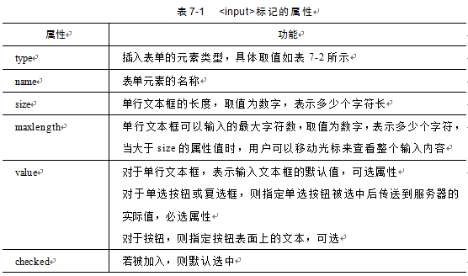
不同的元素有不同的属性，详细的属性如表7-1所示。

Slide 9
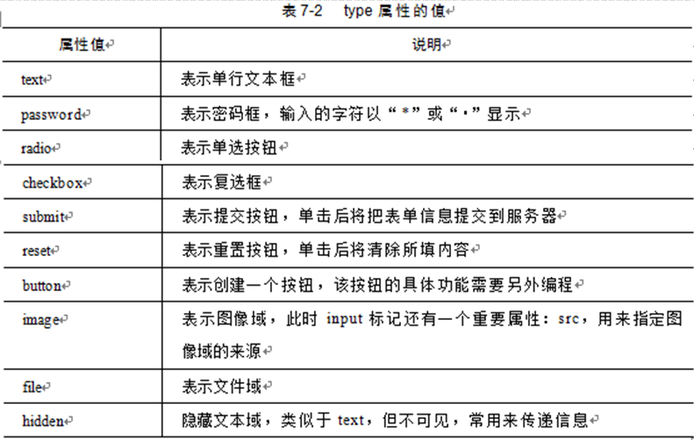

Slide 10
1.文本框和密码框
文本框和密码框是表单设计里面最常用的两个表单元素，比如登录、注册等页面设计都会用到这两个表单元素。
基本语法：
<input type="类型" name="名称" readonly="只读" size="宽度" maxlength="可输入字符数" value=”默认值”/>

Slide 11
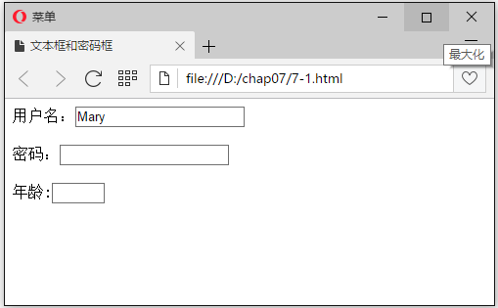
【例7-1】创建文本框和密码框（7-1.html）
<!DOCTYPE HTML>
<html>
<head>
<title>文本框和密码框</title>
</head>
<body>
<form>
用户名：<input type="text" name="uname" value="Mary"/>
<br /><br />
密码：<input type="password" name="upass" />
<br /><br />
年龄:<input type="text" name="uage" size="3" maxlength="3"/>
</form>
</body>
</html>
图7-2 文本框和密码框浏览效果

Slide 12
2. 按钮
在表单中常用的按钮有四种，分别是提交按钮、重置按钮、普通按钮和图片按钮。
提交按钮的type属性值为submit。
重置按钮就是让所有表单数据都还原到初始值。
普通按钮就是能生成一个按钮的形状，但单击按钮不会有任何操作，需要配合相关代码支持功能操作。
图片按钮当<input>标记的属性值为image时，就成为一个图像域，图像域相当于一个图片样式的提交按钮。基本语法：
<input type="image" src="图片的位置" width="图片宽度" height="图片的高度" />

Slide 13
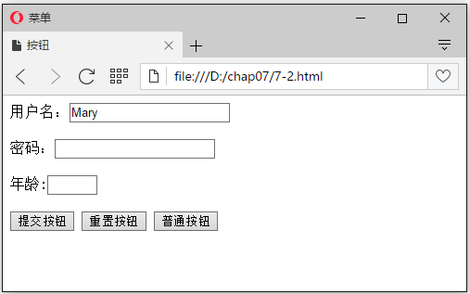
【例7-2】创建提交按钮、重置按钮和普通按钮（7-2.html）
<!DOCTYPE HTML>
<html>
<head>
<title>按钮</title>
</head>
<body>
<form>
用户名：<input type="text" name="uname" value="Mary"/><br /><br />
密码：<input type="password" name="upass" /><br /><br />
年龄:<input type="text" name="uage" size="3" maxlength="3"/><br /><br />
<input type="submit" value="提交按钮" />
<input type="reset" value="重置按钮" />
<input type="button" value="普通按钮" onClick="window.alert('请输入用户信息')"/>
</form>
</body>
</html>
图7-3提交、重置和普通按钮浏览效果

Slide 14
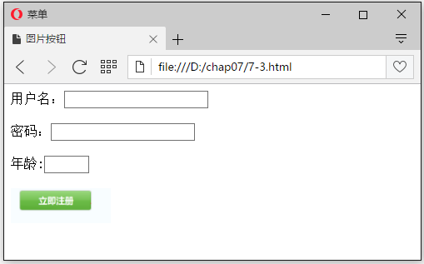
【例7-3】创建图片按钮的实例（7-3.html）
<!DOCTYPE HTML>
<html>
<head>
<title>图片按钮</title>
</head>
<body>
<form>
用户名：<input type="text" name="uname" /><br /><br />
密码：<input type="password" name="upass" /><br /><br />
年龄:<input type="text" name="uage" size="3" maxlength="3"/><br /><br />
<input type="image" src="images/submit.jpg" width="120"/>
</form>
</body>
</html>
图7-4 图像域的应用浏览效果

Slide 15
3. 单选按钮
单选按钮(radio button)是较小的圆形按钮，它允许用户从一个选项列表中选择单个选项。只需使用input元素并将type特性设置为radio，就可以创建单选按钮。
在定义选项时，必须保证同一组的单选框的name属性值一样，这样才能在一组选项中作出一个选择。

Slide 16
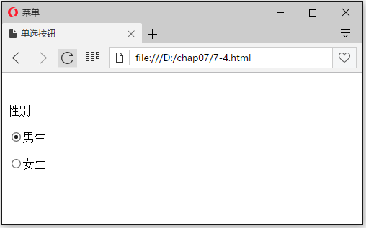
【例7-4】创建单选按钮（7-4.html）
<!DOCTYPE html>
<html>
<head>
<title>单选按钮</title>
</head>
<body>
<form>
<br /><br />
性别<br /><br />
<input type="radio" name="radio1" value="男生" checked="checked"/>男生<br /><br />
<input type="radio" name="radio1" value="女生" />女生
</form>
</body>
</html>
图7-5单选按钮浏览效果

Slide 17
4.复选框
复选框允许从一个选项列表中选择多个选项。在input标记中设置type属性值为checkbox。在定义选项时，要注意如果name值一样的话，用户所有选项会组合为一个数据进行提交。

Slide 18
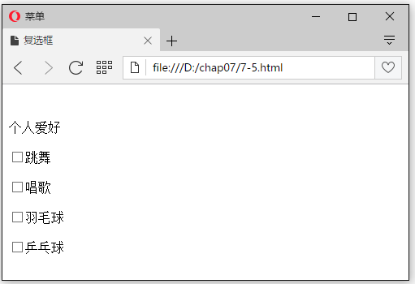
【例7-5】创建复选框（7-5.html）
<!DOCTYPE html>
<html>
<head>
<title>复选框</title>
</head>
<body>
<form>
<br /><br />
个人爱好<br/><br />
<input type="checkbox" name="checkgroup" value="跳舞" />跳舞<br /><br />
<input type="checkbox" name=" checkgroup " value="唱歌" />唱歌<br /><br />
<input type="checkbox" name=" checkgroup " value="羽毛球" />羽毛球<br /><br />
<input type="checkbox" name=" checkgroup " value="乒乓球" />乒乓球<br /><br />
</form>
</body>
</html>
图7-6复选框浏览效果

Slide 19
5.文件域
文件域类型用于文件上传。在设计网站时，有时会需要用户上传一些本地计算机上的一些文件。这时候使用文件域就会非常方便，可以让用户自行选择要上传的文件。

Slide 20
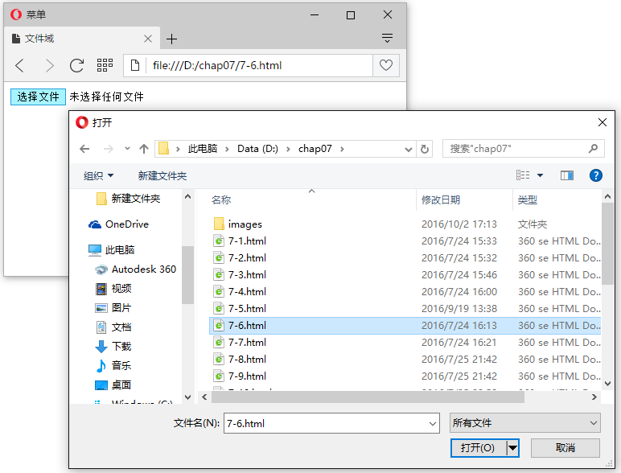
【例7-6】创建文件域的应用（7-6.html）
<!DOCTYPE html>
<html>
<head>
<title>文件域</title>
</head>
<body>
<form>
<input type="file" name="user_file" />
</form>
</body>
</html>
图7-7 文件域浏览效果

Slide 21
6. hidden类型
hidden类型可以定义一个隐藏的表单控件。在浏览器中，这个隐藏项用户是看不到的。通常情况下，设计者可以利用隐藏表单控件存储一些数据，可以当作一个页面变量。
例如：
<input type="hidden" name="hiddenText" value="1000" />

Slide 22
    7.3.2 多行文字框<textarea>
<textarea>和</textarea>标记就用于定义一个多行文本域，常用于需要输入大量文字的地方，如留言、自我介绍等。由<textarea>创建的文本域对输入的文本长度没有任何限制，该区域在垂直方向和水平方向上都可以有滚动条。
基本语法：
<textarea rows="行数" cols="列数">
这是多行文字框
</textarea>

Slide 23
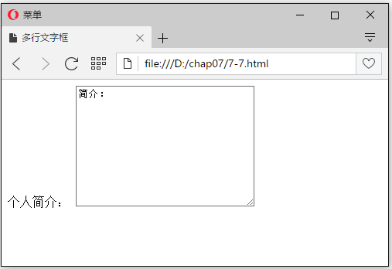
【例7-7】创建多行文字框（7-7.html）
<!DOCTYPE html>
<html>
<head>
<title>多行文字框</title>
</head>
<body>
<form>
个人简介：
<textarea rows="10" cols="30" name="txtarea">
简介：
</textarea>
</form>
</body>
</html>
图7-8多行文字框浏览效果

Slide 24
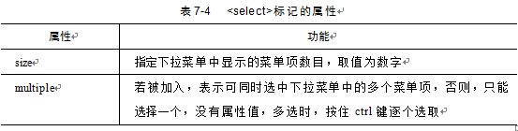
    7.3.3 列表<select><option><datalist>
1. <select>
<select>标记是和<option>标记配合使用的，一个<option>标记就是下拉菜单中的一项，<select>标记和<option>标记的属性分别如表7-4和表7-5所示。

Slide 25
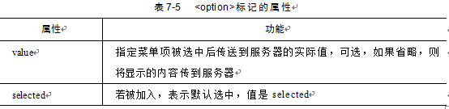
<select>
<option value="列表项的值1">列表项的说明1</option>
……
<option value="列表项的值n">列表项的说明n</option>
</select>

Slide 26
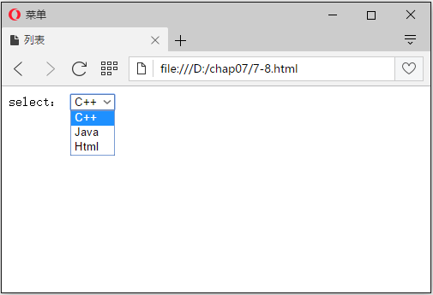
【例7-8】使用<select>列表（7-8.html）
<!DOCTYPE html>
<html>
<head>
<title>列表</title>
</head>
<body>
<form>
select：
<select>
<option value="C++">C++</option>
<option value="Java">Java</option>
<option value="Html">Html</option>
</select>
</form>
</body>
</html>
图7-9<select>列表浏览效果

Slide 27
2. <datalist>
< datalist>虽然也可以生成列表，但是不能独立使用这个表单。<datalist>标记必须和一个可输入文本框类型一起配合使用。
基本语法：
<input type="text" list="要绑定的datalist的id" name="名称" />
<datalist id=列表id >
<option label="列表项的说明1 " value="列表项的值1" />
……
<option label="列表项的说明n" value="列表项的值n" />
</datalist>

Slide 28
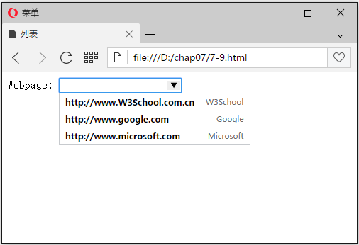
【例7-9】使用<datalist>列表（7-9.html）
<!DOCTYPE html>
<html>
<head>
<title>列表</title>
</head>
<body>
<form>
Webpage: <input type="url" list="url_list" name="link" />
<datalist id="url_list">
<option label="W3School" value="http://www.W3School.com.cn" />
<option label="Google" value="http://www.google.com" />
<option label="Microsoft" value="http://www.microsoft.com" />
</datalist>
</form>
</body>
</html>
图7-10 <datalist>列表浏览效果

Slide 29

7.4 <input>新增表单高级
HTML5中对<input>定义了很多全新的表单输入类型，这些新的表单类型大大简化了程序员的编程复杂度，提供了很好的控制和便捷的验证方法。

Slide 30
    7.4.1 url类型
定义url类型的输入表单，是在input标记中设置type属性值为url。当提交数据时，该表单会对输入的路径值自动进行验证，输入的是不合法路径时会有提示语句。
基本语法：
<input type="url" name="名称"/>

Slide 31
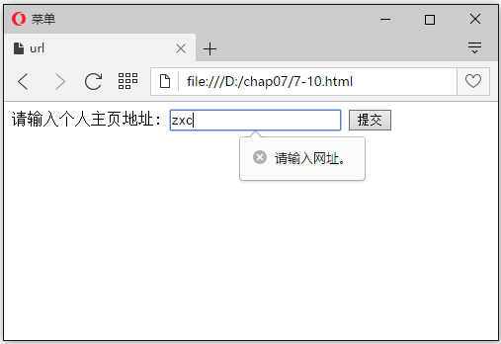
【例7-10】使用url表单控件（7-10.html）
<!DOCTYPE html>
<html>
<head>
<title>url</title>
</head>
<body>
<form>
请输入个人主页地址:
<input type="url" name="user_url" />
<input type="submit"/>
</form>
</body>
</html>
图7-11 url表单控件浏览效果

Slide 32
    7.4.2 email类型
定义email类型的输入表单，是在input标记中设置type属性值为email。当提交数据时，该表单会对输入的邮箱地址值自动进行验证，如果用户输入不符合格式就会给出提示。
基本语法：
<input type="email" name="名称" />

Slide 33
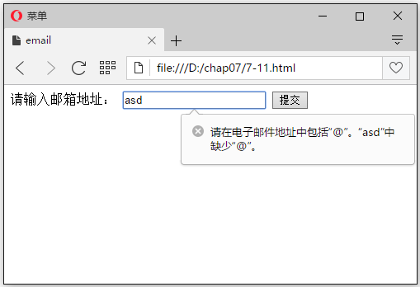
【例7-11】使用email表单控件（7-11.html）
<!DOCTYPE html>
<html>
<head>
<title>email</title>
</head>
<body>
<form>
请输入邮箱地址：
<input type="email" name="Uemail" />
<input type="submit" value="提交"/>
</form>
</body>
</html>
图7-12 email表单控件浏览效果

Slide 34
    7.4.3 日期和时间
HTML5之前日期和时间是需要另外编程插入能选择日期和时间的控件，现在HTML5提供了多种新的日期和时间输入表单，用户可以方便的通过鼠标选择日期和时间。
基本语法：
<input type="时间日期关键字" name="名称" />

Slide 35
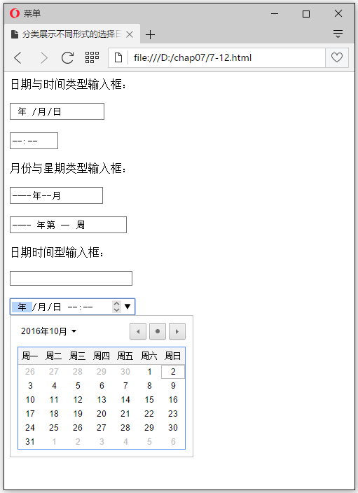
【例7-12】创建日期和时间表单控件（7-12.html）
<!DOCTYPE html>
<html>
<head>
<title>分类展示不同形式的选择日期</title>
</head>
<body>
<form>
日期与时间类型输入框：<br/><br/>
<input name="txtDate_1" type="date"/><br/><br/>
<input name="txtDate_2" type="time"><br/><br/>
月份与星期类型输入框：<br/><br/>
<input name="txtDate_3" type="month"/><br/><br/>
<input name=“txtDate_4” type=“week”/><br/><br/>
日期时间型输入框：<br/><br/>
<input name="txtDate_5" type="datetime"/><br/><br/>
<input name="txtDate_6" type="datetime-local"/><br/><br/>
</form>
</body>
</html>
图7-13日期和时间表单控件浏览效果

Slide 36
    7.4.4 数字类型
如果要在HTML5中输入整数，有两种数字类型可以实现number和range，这两种类型的属性都是一样的，唯一不同之处在于页面中的展示形式。
基本语法：
<input type="range或者number" name="名称" min="最小值" max="最大值" step="步长" value="初始值" />

Slide 37
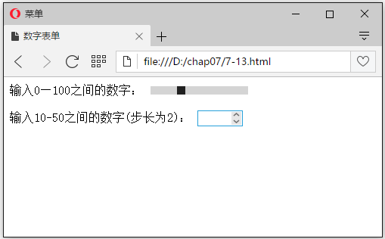
【例7-13】创建数字类型表单控件（7-13.html）
<!DOCTYPE html>
<html>
<head>
<title>数字表单</title>
</head>
<body>
<form>
输入0—100之间的数字：
<input type="range" name="inputNum3" min="1" max="100" value="30"/><br/><br/>
输入10-50之间的数字(步长为2)：
<input type="number" name="inputNum2" min="10" max="50" step="2" />
</form>
</body>
</html>
图7-14 数字类型表单控件浏览效果

Slide 38
    7.4.5 color类型
HTML5提供了type为color的input表单，打破了以前设计网页时，如果想要任意选择一种颜色，必须依赖编辑工具的帮助。用户使用color新型表单控件可以通过鼠标在调色板上自由的选择颜色。
基本语法：
<input type="color" name="名称" />

Slide 39
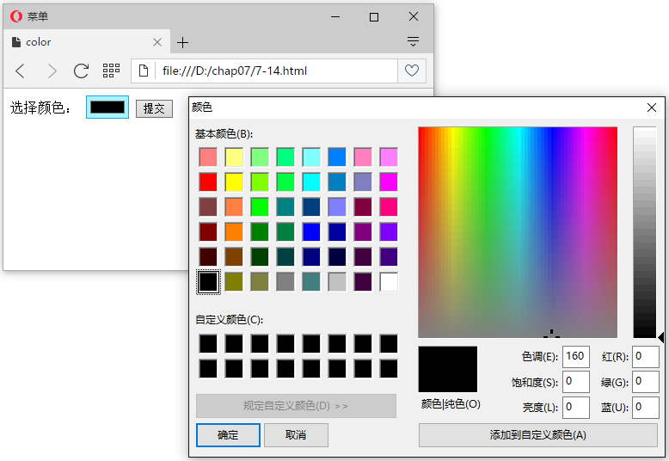
【例7-14】创建选择颜色的表单（7-14.html）
<!DOCTYPE html>
<html>
<head>
<title>color</title>
</head>
<body>
<form>
选择颜色：
<input type="color" name="select_color" />
<input type="submit"/>
</form>
</body>
</html>
图7-15选择颜色的表单控件浏览效果

Slide 40
    7.4.6 fieldset控件组
<fieldset>标记用于对同一个表单中的控件进行分组，也可以将一个网页上的不同表单进行分组，<legend>标记与<fieldset>标记搭配使用，<legend>标记可以为该控件组定义一个标题。
基本语法：
<form>
<fieldset>
<legend>控件组的标题</legend>
……
</fieldset>
</form>

Slide 41
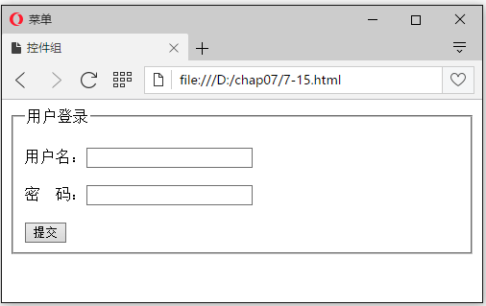
【例7-15】使用<fieldset>控件组（7-15.html）
<!DOCTYPE HTML>
<html>
<head>
<title>控件组</title>
</head>
<body>
<form>
<fieldset>
<legend>用户登录</legend><br/>
用户名：<input type="text" name="uname" />
<br /><br />
密&nbsp;码：<input type="password" name="upass" />
<br /><br />
<input type="submit" value="提交"/>
</fieldset>
</form>
</body>
</html>
图7-16 fieldset控件组浏览效果

Slide 42
    7.4.7 search类型
search类型用于搜索功能，但这个类型功能有限，真正的搜索功能是需要大量的代码和算法支持。
基本语法：
<input type="search" name="usearch" />

Slide 43
    7.4.8 tel类型
tel类型用于应该输入电话号码的地方，但HTML5这个类型的表单控件功能暂时没有特殊的验证功能，只是相当于一个普通文本输入框。
基本语法：
<input type="tel" name="phone" />

Slide 44
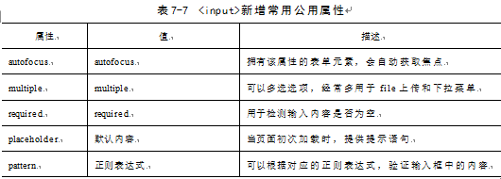
7.5 通用的表单属性
在上一节已经讲了很多HTML5新增的常用的表单元素和属性，在这一节里将继续了解几个很有特点的新属性，这些新属性是input标记的常用的公用属性。如表7-7所示。

Slide 45
    7.5.1 autofocus属性
autofocus属性可以让页面的某个表单元素在页面加载完成后自动地获得焦点。
基本语法：
<input autofocus="autofocus" />

Slide 46
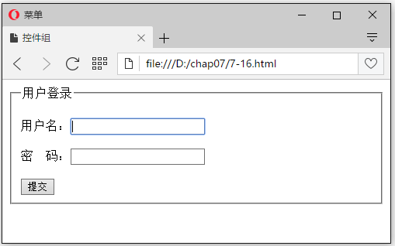
【例7-16】使用autofocus属性（7-16.html）
<!DOCTYPE HTML>
<html>
<head>
<title>控件组</title>
</head>
<body>
<form>
<fieldset>
<legend>用户登录</legend><br/>
用户名：<input type="text" name="uname" autofocus="autofocus"/><br /><br />
密&nbsp;码：<input type="password" name="upass" /><br /><br />
<input type="submit" value="提交"/>
</fieldset>
</form>
</body>
</html>
图7-17 autofocus属性浏览效果

Slide 47
    7.5.2 multiple属性
multiple属性适用于file类型或者select的 <input> 标记。multiple属性设置了这种输入框可以同时选中多个输入值。
基本语法：
<input type="file" multiple="multiple" />

Slide 48
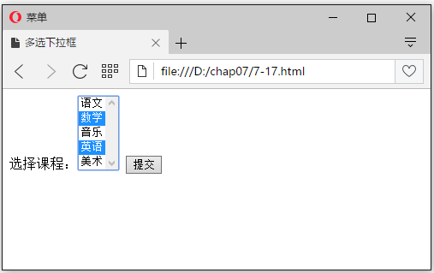
【例7-17】使用multiple属性（7-17.html）
<!DOCTYPE HTML>
<html>
<head>
<title>多选下拉框</title>
</head>
<body>
<form action="get_form.asp" method="get" id="form1">
选择课程：
<select name="selectclass" multiple="multiple" size="5"/>
<option>语文</option>
<option>数学</option>
<option>音乐</option>
<option>英语</option>
<option>美术</option>
</select>
<input type="submit" />
</form>
</body>
</html>
图7-18 multiple属性浏览效果

Slide 49
    7.5.3 placeholder属性
placeholder属性称为占位属性，其属性值为占位文本。placeholder属性可以在输入域内给浏览者显示一段提示语句，当输入域获得焦点时，也就是当用户将光标定位进去后，这种提示就会自动消失。
基本语法：
<input type="属性值" placeholder="提示文本" />

Slide 50
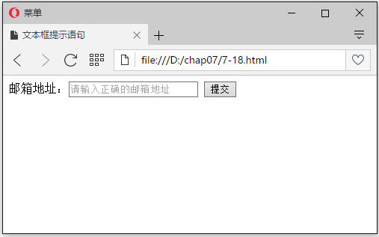
【例7-18】 使用placeholder属性（7-18.html）
<!DOCTYPE HTML>
<html>
<head>
<title>文本框提示语句</title>
</head>
<body>
<form>
邮箱地址：<input type="email" name="user_email" placeholder="请输入正确的邮箱地址" />
<input type="submit" value="提交"/>
</form>
</body>
</html>
图7-19 placeholder属性的使用浏览效果

Slide 51
    7.5.4 required属性
required属性是一个可用于各种表单的通用属性，该属性的作用是检测输入的内容是否为空，但不负责验证数据是否合法。
基本语法：
<inpu required="required" />

Slide 52
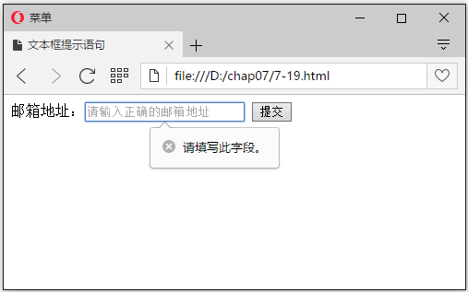
【例7-19】使用required属性的使用（7-19.html）
<!DOCTYPE HTML>
<html>
<head>
<title>文本框提示语句</title>
</head>
<body>
<form>
邮箱地址：<input type="email" name="user_email" placeholder="请输入正确的邮箱地址" required="required" />
<input type="submit" value="提交"/>
</form>
</body>
</html>
图7-20 required属性浏览效果

Slide 53
    7.5.5 pattern属性
pattern属性的作用相当于给input输入域加上一个验证模式，这个验证模式（pattern）是一个正则表达式。在提交时，会将输入框中的内容与表达式进行匹配，如果不符，则提示错误信息。
基本语法：
<input pattern="正则表达式" />

Slide 54
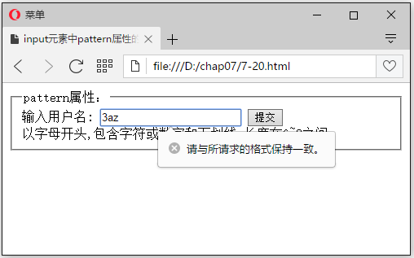
【例7-20】使用pattern属性的使用（7-20.html）
<!DOCTYPE HTML>
<html>
<head>
<title>input元素中pattern属性的使用</title>
</head>
<body>
<form>
<fieldset>
<legend>pattern属性：</legend>输入用户名:
<input name="txtAge" type="text" pattern="^[a-zA-Z]\w{6,8}$" />
<input name="frmSubmit" type="submit" value="提交" />
<br/>以字母开头,包含字符或数字和下划线,长度在6~8之间
</fieldset>
</form>
</body>
</html>
图7-21 pattern属性的使用浏览效果

Slide 55

7.6 综合实例——表单设计
在实际开发的时候，表单经常和table相结合，这样页面上的表单的各个元素会排列比较整齐。最后，我们利用前面学到的各种类型的表单和上一章的表格，组合在一起设计了一个综合实例。

Slide 56
【例7-21】创建表单综合实例（7-21.html）
<tr>
<td>密码</td>
<td><input type="password" name="upass_1" placeholder="请输入密码" required="required"/></td>
</tr>
<tr>
<td>重复密码</td>
<td><input type="password" name="upass_2" placeholder="请重新输入密码" required="required"/></td>
</tr>
<tr>
<td>性别</td>
<td><input type="radio" name="sex" checked="checked"/>男
<input type="radio" name="sex"/>女</td>
</tr>
<!DOCTYPE html>
<html>
<head>
<title>表单</title>
</head>
<body>
<form>
<fieldset>
<legend>申请注册</legend>
<table>
<tr>
<td>请输入邮箱</td>
<td><input type="email" name="zhanghao" placeholder="请输入邮箱地址" required="required" autofocus="autofocus"/></td>
</tr>

Slide 57
<tr>
<td>简介</td>
<td><textarea rows="5" name="textarea">请添加描述</textarea></td>
</tr>
<tr>
<td>个人照片</td>
<td><input type="file" name="photo" /></td></tr>
<tr>
<td><input type="submit" value="提交" /></td>
<td><input type="reset" value="重置" /></td>
</tr>
</table>
</fieldset>
</form>
</body>
</html>
<tr>
<td>爱好</td>
<td><input type="checkbox" name="habit" />阅读
<input type="checkbox" name="habit" />运动
<input type="checkbox" name="habit" />烹饪<br/>
<input type="checkbox" name="habit" />音乐
<input type="checkbox" name="habit" />跳舞
<input type="checkbox" name="habit" />旅游</td>
</tr>
<tr>
<td>出生年月</td>
<td><input type="date" /></td>
</tr>
<tr>
<td>身高</td>
<td><input type="number" name="year" min="1" max="100" placeholder="身高"/></td>
</tr>

Slide 58
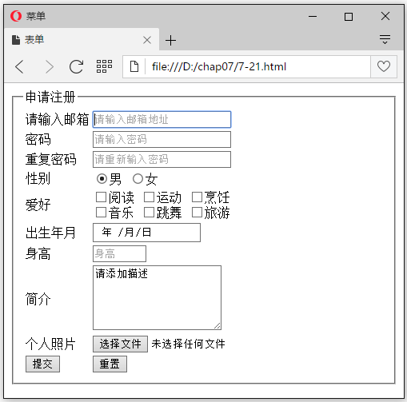
图7-22 表单应用实例浏览效果

Slide 59

第7章结束
认真总结，勤加练习

